Slide 1

История развития искусственного интеллекта. Интерактивный курс
Урок 39
Интеллектуальные системы безопасности
Как же можно повысить интеллектуальность систем безопасности?

Slide 2
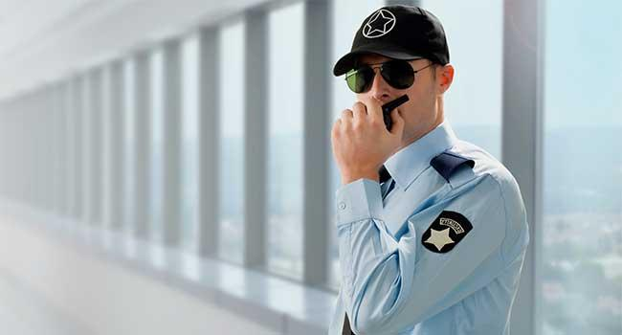


Slide 3

Важно соблюсти баланс
между «закрученными гайками» и возможностью для общества и государства развиваться

Slide 4
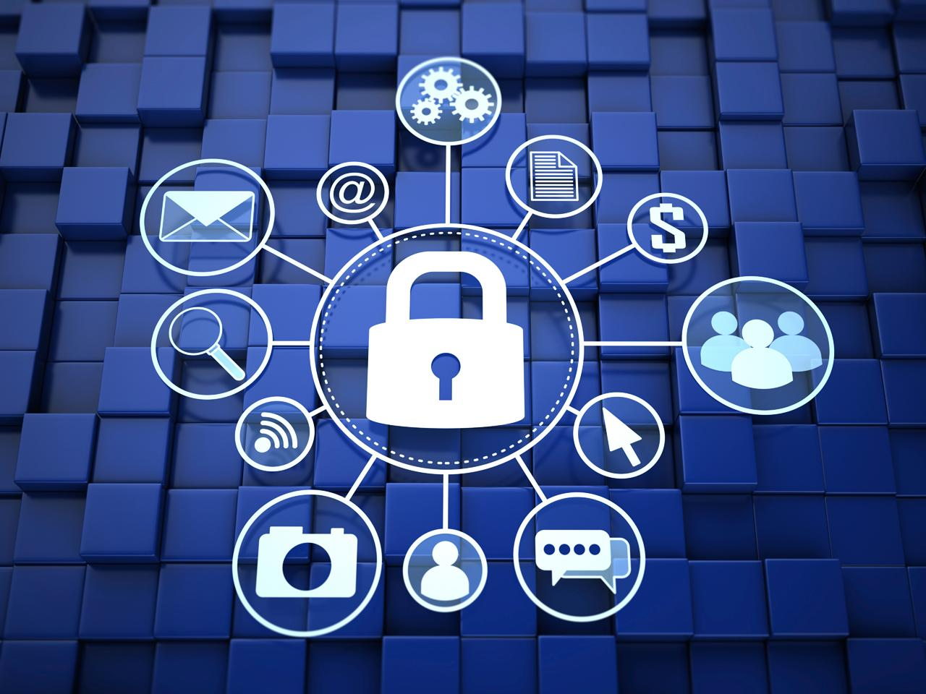
Аспекты безопасности
Физическая
Информационная
Экономическая
Комплексная

Slide 5
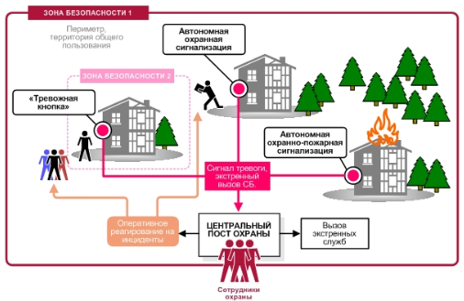
Модели для безопасности
Модель нарушителя
Модель рисков и угроз

Slide 6
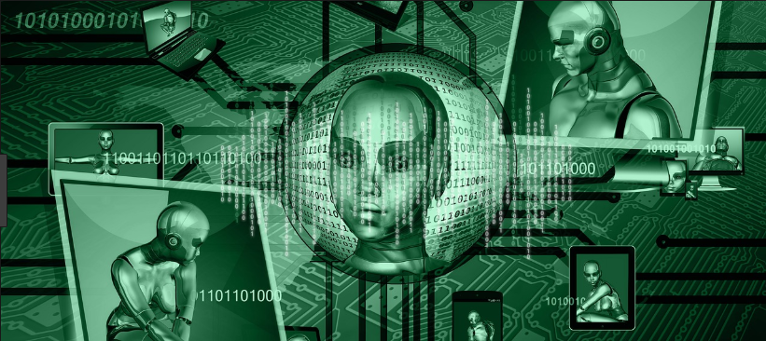

Slide 7
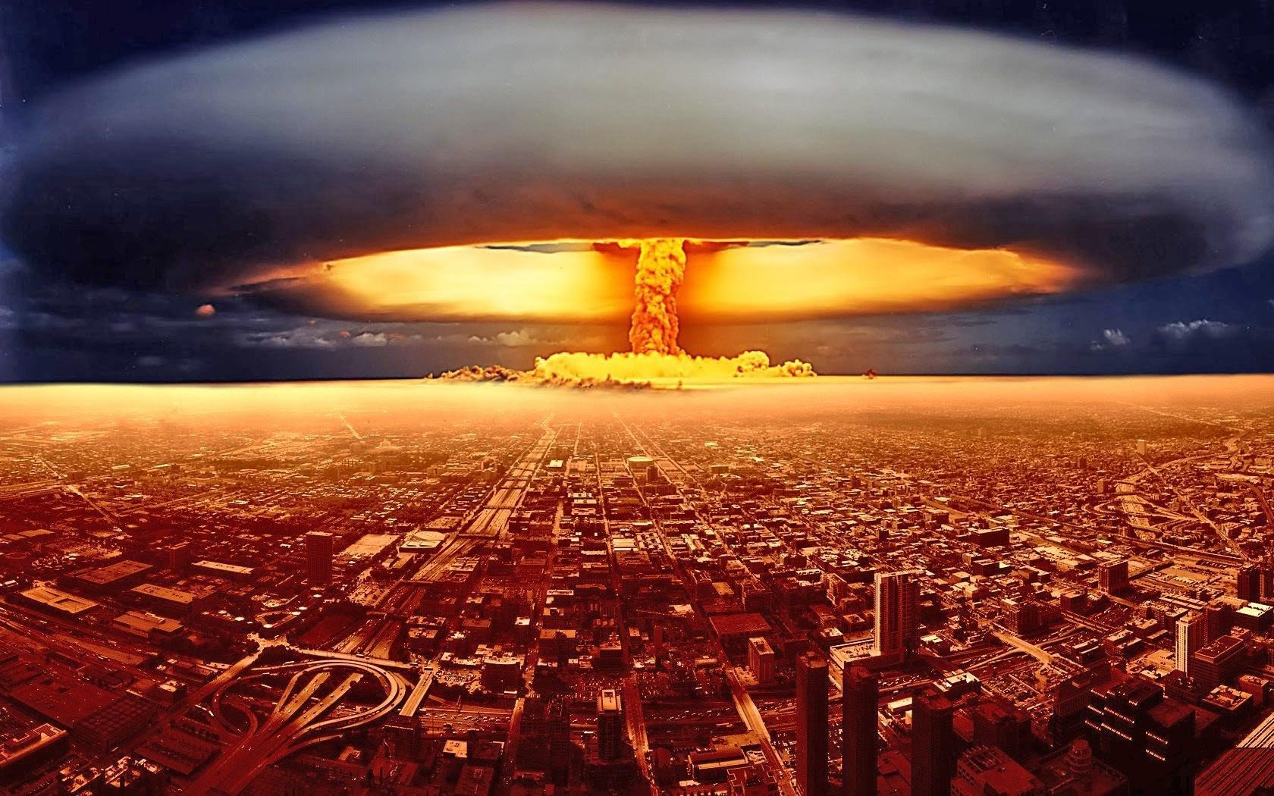

Slide 8
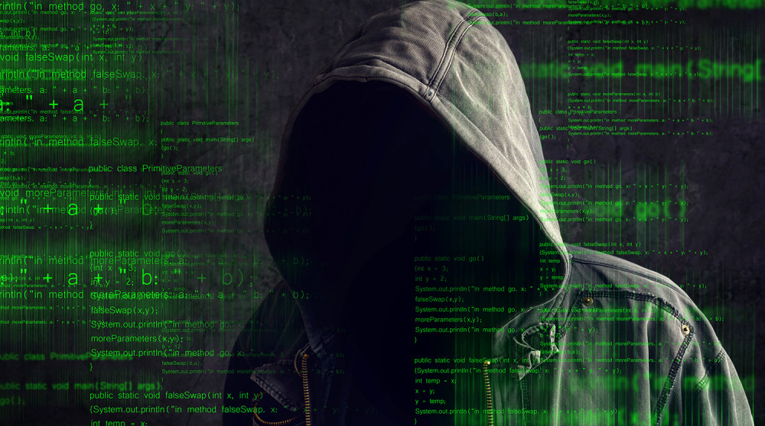

Slide 9
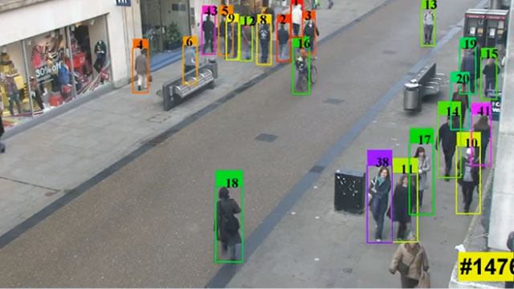
Видеоаналитика
Детекция инцидентов — это наиболее широко применяемая технология Искусственного Интеллекта, развитая уже сегодня

Slide 10
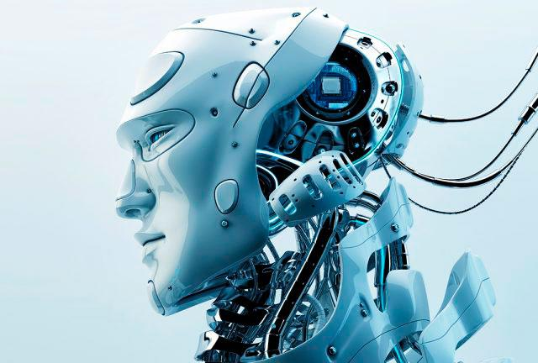
Анализ больших данных
Позволяет заранее обнаружить скрытые закономерности и использовать их для актуализации моделей безопасности

Slide 11
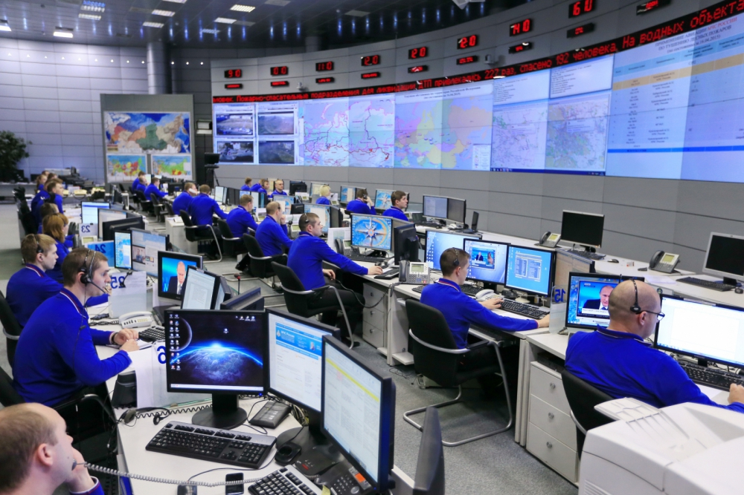
Решения принимаются операторами

Slide 12
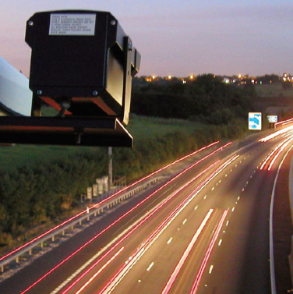
Видеокамеры на дорогах
Обеспечивают транспортную безопасность в автоматическом режиме

Slide 13
Детектируемые инциденты
Дорожно-транспортное происшествие
Движение задним ходом
Остановка на проезжей части или обочине
Выход на проезжую часть человека или крупного животного
Выпадение груза на проезжую часть
Возгорание (открытое пламя)

Slide 14
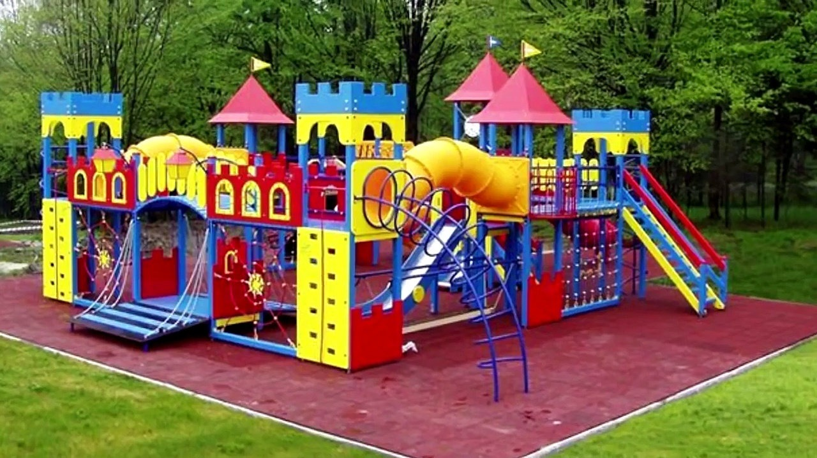

Slide 15
Пример правила реагирования
К детской площадке приближается опасное лицо
Включение видеокамер
Включение геотрекинга опасного лиц
Предупреждение граждан на детской площадке

Slide 16
До новых встреч
На следующем занятии:
Транспорт
Его интеллектуализация
Интеллектуальные транспортные системы
Оставайтесь с нами

